Slide 1

第8章 无形资产
配套教材
纸质版：天猫、京东、当当
电子版及教辅：文泉学堂

Slide 2
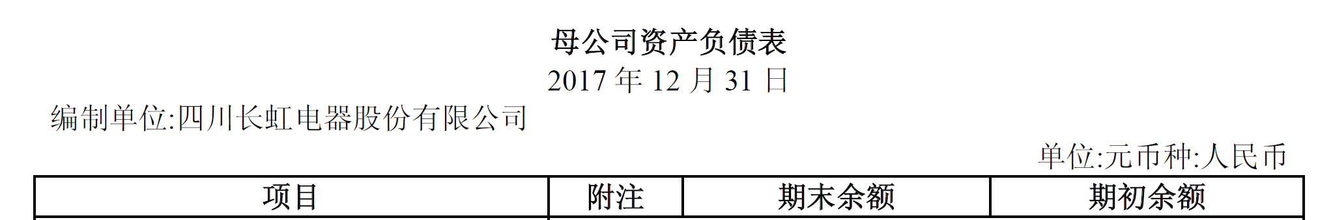
2017年四川长虹年度报告
问题：无形资产是什么？主要包括哪些内容？什么是开发支出？

Slide 3
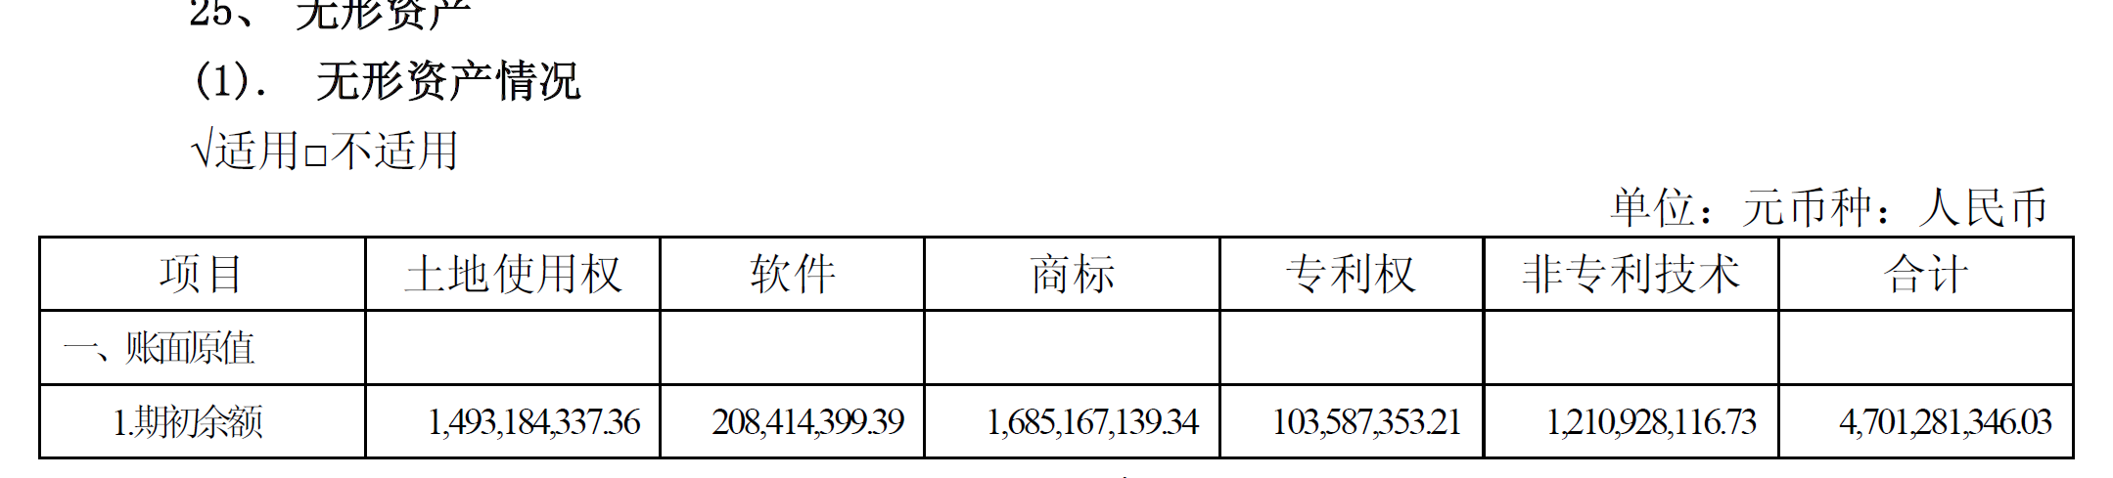
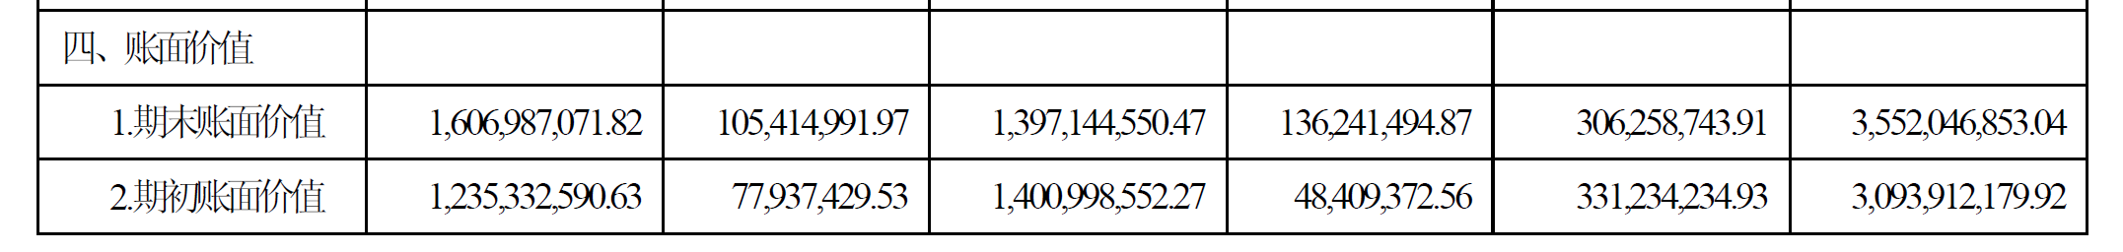
2017年四川长虹年度报告

Slide 4
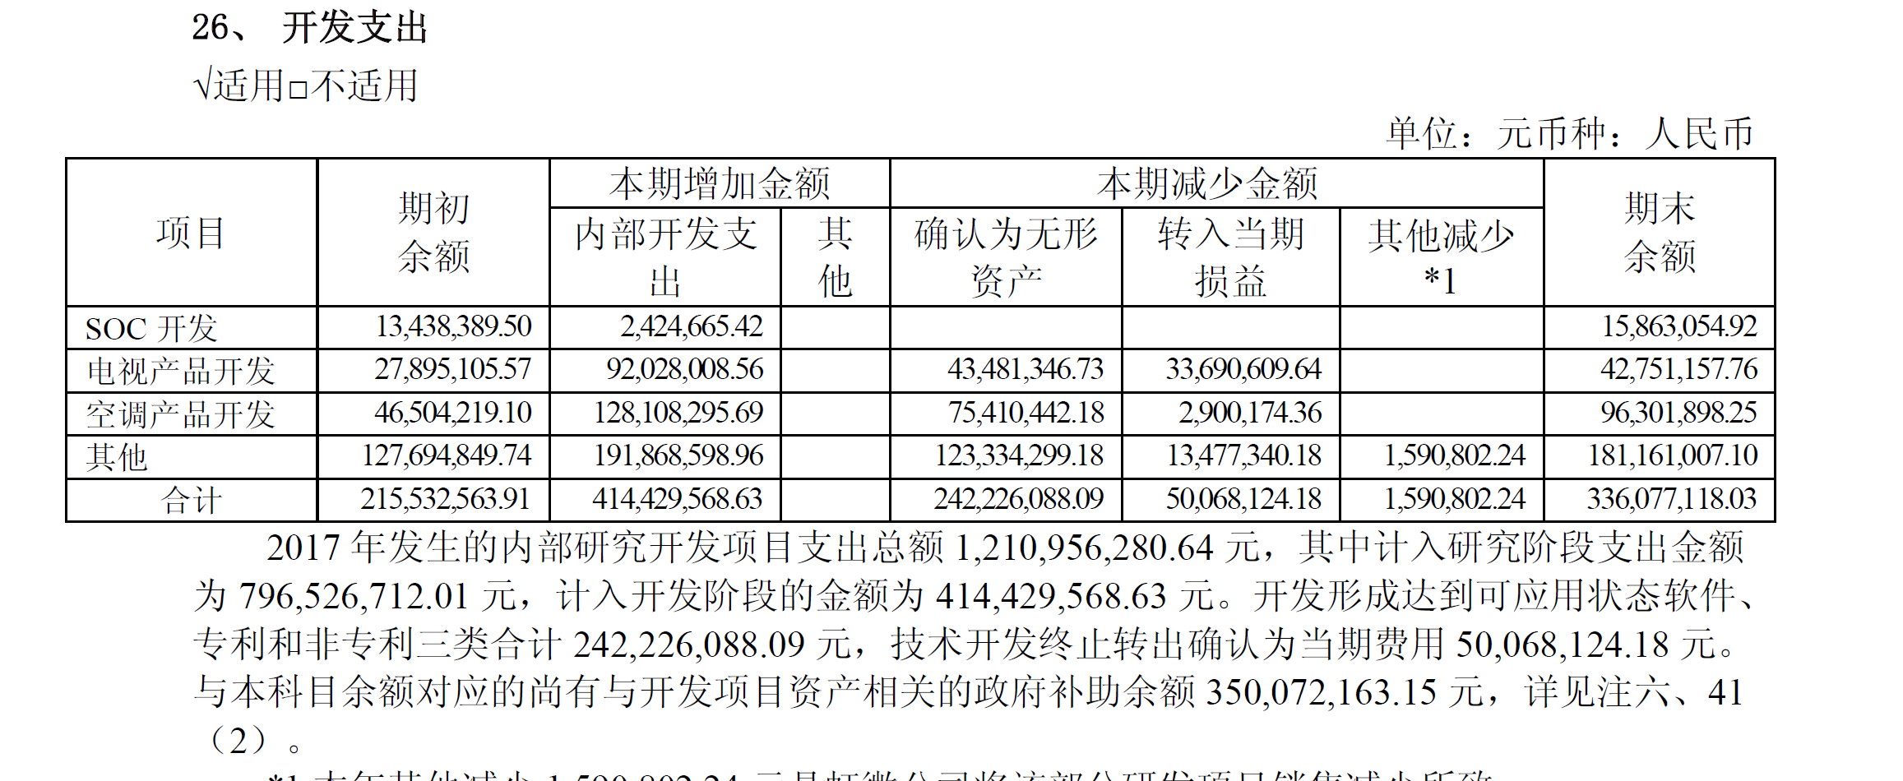

Slide 5

案例：燕京啤酒
2019年6月26日，以“全球领导力与中国品牌重建”为主题，世界品牌实验室（World Brand Lab）在北京发布了2019年（第十六届）《中国500最具价值品牌》排行榜，燕京啤酒集团啤酒类产品品牌价值达1610.47亿元
2001年“燕京”品牌的价值为55.29亿元

Slide 6
问题：
“燕京”品牌的价值是否应在其资产负债表中反映。如果确认，如何确认？应当确认的金额多少？

Slide 7
一、无形资产概述
（一）无形资产定义
（二）无形资产的分类

Slide 8
（一）无形资产的定义
1.什么是无形资产？
企业拥有或者控制的没有实物形态的可辨认非货币性资产

Slide 9
２．无形资产的基本特征
不具有实物形态
看不见、摸不着
不排除依赖于实物载体
需要专业判断
具有可辨认性
能够单独分离或划分
产生于合同性权利或其他法定权利
属于非货币性资产

Slide 10
二、无形资产的分类
1.按经济内容分
专利权
商标权
专有技术
……
特许权
著作权
土地使用权

Slide 11




2.按使用寿命分
使用寿命有限
按有无期限
使用寿命不确定

Slide 12
二、无形资产的取得
取得无形资产的确认标准、计量标准
符合定义
1
2
3
经济利益
很可能流
入企业
成本能够
可靠地
计量

Slide 13
（一）取得无形资产
主要途径
取得途径不同，计量存在差别

Slide 14
外购无形资产
入账价值
购买价款
手续费
相关费用
直接归属于使该项资产达到预定用途所发生的其他支出
主要有哪些费用？

Slide 15
【示例】 因甲公司某项生产活动需要乙公司已获得的专利技术，如果使用了该项专利技术，甲公司预计其生产能力比原先提高20％，销售利润率增长l5％。为此，甲公司从乙公司购入一项专利权。按照协议约定以现金支付，实际支付的价款为300万元，支付增值税48万元、有关专业服务费用5万元、员工培训费1万元，款项已通过银行转账支付。甲公司应如何进行账务处理？

Slide 16
无形资产初始计量成本=300+5=305（万元）
甲公司的账务处理如下：
借：无形资产——专利权 3 050 000
应交税费——应交增值税（进项税额） 480 000
贷：银行存款 3 530 000
支付的员工培训费1万元如何处理？
一揽子购入的确认和计量？
对于外购的无形资产，超过正常信用条件延期支付价款的，无形资产应按其现值进行初始计量，实际支付金额与现值之间的差计入“未确认融资费用”，在支付期内采用实际利率法进行摊销

Slide 17
企业外购的土地使用权
有一定特殊性，分别情况处理
用于自行开发建造：
单独作为无形资产核算、不转入在建工程
用于房地产开发出售：
计入房屋建筑物的成本
外购的房屋建筑物
是否应当区分地产和房产？

Slide 18
外购的房屋建筑物
外购土地及建筑物支付的价款应当在建筑物与土地使用权之间进行分配；难以合理分配的，应当全部作为固定资产

Slide 19
通过行政划拨取得土地使用权
行政划拨：
应当在实际取得资产并办妥相关受让手续时按照其公允价值确认和计量，公允价值不能可靠取得的，按照名义金额（即1元）计量。

Slide 20
【示例】2×20年1月1日，A股份有限公司购入一块土地的使用权，以银行存款转账支付8000万元，并在该土地上自行建造办公楼，发生材料支出12000万元，工资费用8000万元，其他相关费用10000万元等。该工程已经完工并达到预定可使用状态。假定土地使用权的使用年限为50年，该厂房的作用年限为25年，两者都没有净残值，都采用直线法进行摊销和计提折旧。为简化核算，不考虑其他相关税费。则取得上述资产应如何进行会计处理？

Slide 21
A公司的账务处理如下：
（1）支付转让价款：
借：无形资产——土地使用权 80 000 000
贷：银行存款 80 000 000
（2）在土地上自行建造厂房：
借：在建工程 300 000 000
贷：工程物资 120 000 000
应付职工薪酬 80000 000
银行存款 100 000 000
（3）厂房达到预定可使用状态：
借：固定资产 300 000 000
贷：在建工程 300 000 000

Slide 22
投资者投入的无形资产
投资者投入的无形资产的成本，应当按照投资合同或协议约定的价值确定无形资产的取得成本。如果投资合同或协议约定价值不公允的，应按无形资产的公允价值作为无形资产初始成本入账

Slide 23
内部研究开发取得的无形资产
理论价值：实际发生的所有成本
入账价值：区分研究阶段和开发阶段

Slide 24
分为两个阶段：
研究阶段发生的费用或损失应在发生时确认为损益
开发阶段发生的开发费用，如果符合无形资产确认条件，应予以资本化

Slide 25
研究与开发支出
1.研究阶段与开发阶段的区分
（1）研究阶段：为获取新的技术和知识等进行的有计划的调查
特点：计划性、探索性（为进一步开发活动进行准备）
通过开发后是否形成无形资产有很大不确定性，因而有关支出在发生时应费用化计入当期损益

Slide 26
（2）开发阶段：进行商业性生产或使用前，将研究成果或其他知识应用于某项计划或设计，以生产出新的或具有实质性改进的材料、装置、产品等。
特点：针对性、形成成果的可能性较大
如能证明满足无形资产的定义及相关确认条件，发生的支出可资本化，确认为无形资产的成本

Slide 27
2.开发阶段相关支出资本化的条件
（1）完成该无形资产以使其能够使用或出售在技术上具有可行性【技术上可行】
（2）能证明运用该无形资产生产的产品存在市场或无形资产自身存在市场，内部使用的能证明其有用性【经济上可行】
（3）具有完成该无形资产并使用或出售的意图【管理层有意图】
（4）有足够的技术、财务资源和其他资源支持，以完成该无形资产的开发，并有能力使用或出售该无形资产【管理层有能力】
（5）归属于该无形资产开发阶段的支出能够可靠地计量【会计上可计量】

Slide 28
3.内部开发无形资产的计量
成本由可直接归属于该资产的创造、生产并使该资产能够以管理层预定的方式运作的所有必要支出组成
具体包括：材料费、劳务成本、注册费、可资本化的利息支出、为使该无形资产达到预定用途前所发生的其他费用

Slide 29
4.内部研究开发费用的会计处理
无法区分研究阶段的支出和开发阶段的支出，全部费用化计入当期损益
研究开发支出通过“研发支出”科目核算
相关费用发生时：
借：研发支出——费用化支出
——资本化支出
贷：原材料
应付职工薪酬
银行存款

Slide 30
期末或者专利技术达到预定用途：
借：研发费用
贷：研发支出——费用化支出
借：无形资产
贷：研发支出——资本化支出

Slide 31
【示例】2×20年1月1日，甲公司经董事会批准研发某项新产品专利技术，该公司董事会认为，研发该项目具有可靠的技术和财务等资源的支持，并且一量研发成功将降低该公司生产产品的生产成本。该公司在研究开发过程中发生材料费5000万元、人工工资1000万元，以及其他费用4000万元，总计10000万元，其中，符合资本化条件的支出为6000万元。2×20年12月31日，该专利技术已经达到预定用途。应如何进行账务处理？

Slide 32
甲公司的账务处理如下：
（1）发生研发支出：
借：研发支出——费用化支出 40 000 000
——资本化支出 60 000 000
贷：原材料 50 000 000
应付职工薪酬 10 000 000
银行存款 40 000 000
（2）2×20年12月31日。该专利技术已经达到预定用途：
借：研发费用 40 000 000
无形资产 60 000 000
贷：研发支出——费用化支出 40 000 000
——资本化支出 60 000 000

Slide 33
三、无形资产摊销
为什么要摊销
应摊销金额 =成本- 预计残值
-已计提的减值准备累计金额
摊销期限
自无形资产可供使用时起，至不再作为无形资产确认为止（需要预计）
关于预计残值的确定
（新准则第18条）

Slide 34
三、无形资产摊销
（一）无形资产使用寿命的确定
使用寿命
法定寿命：受法律和合同限制
经济寿命：可以为企业带来经济寿命的年限
通常规则
确定经济寿命应考虑的因素----181页
产品寿命周期
技术和工艺发展
市场需求
竞争者的行动
企业预期的维护能力

Slide 35

三、无形资产摊销
（二）摊销方法
应当反映企业预期消耗该项无形资产所产生的未来经济利益的方式
无法可靠确定消耗方式的，采用直线法摊销
一般计入管理费用
使用寿命确定：直线法、产量法等
使用寿命不确定：不摊销、直接进行减值测试

Slide 36


思考：
无形资产摊销是
否应考虑残值？
无形资产的摊销
与固定资产折旧有何区别？

Slide 37
账务处理
累计摊销
管理费用等

Slide 38
【示例】2×20年1月1日，A公司从外单位购得一项非专利技术，支付价款5 000万元，款项已支付，估计该项非专利技术的使用寿命为10年，该项非专利技术用于产品生产；同时，购入一项商标权，支付价款3 000万元，款项已支付，估计该商标权的使用寿命为15年。假定这两项无形资产的净残值均为零，并按直线法摊销。购入和摊销时应如何进行账务处理？

Slide 39
A公司的账务处理如下：
（1）取得无形资产时：
借：无形资产——非专利技术 50 000 000
——商标权 30 000000
贷：银行存款 80 000 000
（2）按年摊销时：
借：制造费用——非专利技术 5 000 000
管理费用——商标权 2 000 000
贷：累计摊销 7 000 000

Slide 40
四、无形资产的出租和处置
出租：
将所拥有的无形资产的使用权让渡给他人并收取租金。
相关收入——“其他业务收入”账户
相关费用-----“其他业务成本”账户

Slide 41

四、无形资产的出租和处置
无形资产的出售
所得价款
资产处置损益
“无形资产”
差额
“累计摊销”“无形资产
减值准备”
收取的增值税
计入销项税额

Slide 42
四、无形资产的出租和处置
无形资产的报废
所得价款
营业外收入
或营业外支出
“无形资产”
差额
“累计摊销”“无形资产
减值准备”
收取的增值税
计入销项税额

Slide 43
例：某公司出售３年前以70万取得的使用寿命为6年一项非专利技术（直线法摊销），出售收入80万，按6%交纳增值税，已计提的减值准备为20万
借：银行存款 84.8
无形资产减值准备 20
累计摊销 35
贷：无形资产 70
应交税费 4.8
资产处置收益 65

Slide 44
五、无形资产的期末计价
对使用寿命有限的无形资产的，企业在会计期末是否存在可能发生减值的迹象，如果有确凿证据表明资产存在减值的，应当进行减值测试。
对使用寿命不确定的无形资产，至少在每年年末进行减值测试。如有证据表明使用寿命为有限，应当估计其使用寿命并进行摊销。

Slide 45
无形资产发生减值的，应当将其账面价值减记到可收回金额
如何确定可收回金额？

Slide 46







账面价值是否大于可收回金额
X
按可收回金额计价
按账面价值计价
计提无形资产
减值准备
计入资产减值损失

Slide 47







无形资产
减值准备
借记
贷记
资产减值损失

Slide 48
2×17年1月A公司内部研发成功并可供使用非专利技术的无形资产入账价值为300万元，无法预计这一非专利技术为企业带来经济利益的期限。2×17、2×18年末其预计可收回金额分别为320万元、290万元；2×19年末预计其可收回金额为260万元，预计该非专利技术可继续使用4年
对该项非专利技术，A公司各年的会计处理如何进行？
2×17年~2×19年属于使用寿命不确定的资产。2×17年末计提减值，2×18年计提10万元，2×19年确认减值损失30万元。
2×20年及之后采用直线法按年摊销其账面价值
年摊销金额=260÷4=65万元

Slide 49
新准则规定:
已经计提的无形资产减值准备，以后各期不得转回
为什么？产生什么影响？

Slide 50
思考题
无形资产减值准备的计提对上市公司财务会计报告产生什么影响？
试举一例。

Slide 51
练习题
【习题1】2×16年1月8日，甲公司从乙公司购买一项商标权，由于甲公司资金周转比较紧张。经与乙公司协议采用分期付款方式支付款项。合同规定。该项商标权总计1 000万元。每年末付款200万元。5年付清。假定银行同期贷款利率为5％。为了简化核算，假定不考虑其他有关税费（已知5年期5％利率，其年金现值系数为4.3295）。
要求：编制2×16-2×20的会计分录

Slide 52
未确认的融资费用 金额单位：万元
年份 | 融资余额 | 利率 | 本年利息 | 付款 | 还本付款-利息 | 未确认融资费用
 |  |  | 融资余额×利息 |  |  | 上年余须-本年利息
0 | 865.90 |  |  |  |  | 134.10
1 | 709.19 | 0.05 | 43.29 | 200.00 | 156.71 | 90.81
2 | 544.65 | 0.05 | 35.46 | 200.00 | 164.54 | 55.35
3 | 371.88 | 0.05 | 27.23 | 200.00 | 172.77 | 28.12
4 | 190.48 | 0.05 | 18.59 | 200.00 | 181.41 | 9.52
5 | 0．00 | 0.05 | 9.52 | 200.00 | 190.48 | 0．00
合计 |  |  | 134.10 | 1 000.00 | 865．00

Slide 53
购入无形资产时：
无形资产现值=1 000×20％×4．3295=865.9（万元）
未确认的融资费用=1 000-865.9=134.1（万元）
借：无形资产——商标权 8 659 000
未确认融资费用 1 341 000
贷：长期应付款 10 000 300

Slide 54
2×16年底付款时：
借：长期应付款 2 000 000
贷：银行存款 2 000 000
借：财务费用 432 900
贷：未确认融资费用 432 900
2×17年底付款时：
借：长期应付款 2 000 000
贷：银行存款 2 000 000
借：财务费用 354 500
贷：未确认融资费用 354 500

Slide 55
2×18年底付款时：
借：长期应付款 2 000 000
贷：银行存款 2 000 000
借：财务费用 272 300
贷：未确认融资费用 272 300
2×19年底付款时：
借：长期应付款 2 000 000
贷：银行存款 2 000 000
借：财务费用 185 900
贷：未确认融资费用 185 900

Slide 56
2×20年底付款时：
借：长期应付款 2 000 000
贷：银行存款 2 000 000
借：财务费用 95 200
贷：未确认融资费用 95 200

Slide 57
谢谢大家！

